Slide 1
RENAL MITOCHONDRIAL DISEASES
Journée de Formation Continue Hôpital ISSAD HASSANI- BENI MESSOUS 13 janvier 2013
Mohamed El Hadi CHERIFI
Notes:
1

Slide 2
Structure des mitochondries

Slide 3
Fluorescence fixation
Culture of human lung cells

Slide 4
La chaîne respiratoire

Slide 5
DOUBLE ORIGINE GENETIQUE DE LA CHAINE RESPIRATOIRE
mt DNA NUCLEAR DNA TOTAL
subunits subunits
Complex I 7 39 46
Complex II 0 4 4
Complex III 1 10 11
Complex IV 3 10 13
Complex V 2 9 11

Slide 6
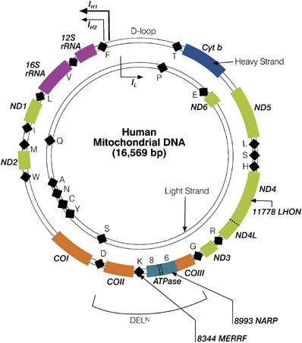
L’ADN MITOCHONDRIAL
16.5 Kb
2 chaînes circulaires
23 ARNt ( en noir)
2 ARNr ( mauve)
13 protéines de structure ( vert, marron et bleu)
Notes:
COMME CET ADN N’EST PAS PROTEGE PAR DES HISTONES IL MUTE FREQUEMMENT. HEUREUSEMENT QUE DANS LA MITOCHONDRIE DE NOMBREUSES COPIES EXISTENT.

Slide 7
MITOCHONDRIAL DISEASES IN PRACTICE
MALADIES ASSOCIÉES A UN DEFICIT DE LA CHAÎNE RESPIRATOIRE
All the cells in the body rely upon their respiratory chain
Wich is a highly complex metabolic pathway
The investigation of wich is difficult

Slide 8
CLINICAL SYMPTOMS OF MITOCHONDRIAL DISEASES I
MUSCLE ( intolerance to exercise, PEO, weakness, myolysis)
BRAIN ( mental deterioration, epilepsy, strokelike, ataxia…)
PERIPHERAL NERVE( axonopathy, demyelinating N…)
SENSORY ORGANS ( retinitis pigmentosa, deafness, optic A)
HEART( cardiomyopathy, conductions defects…)
HORMONES ( diabetes, parathyroid defect, hypofertility…)
KIDNEY ( tubulopathy, glomerulopathy, renal failure…)
LIVER ( cirrhosis, liver failure….)
BLOOD ( sideroblastic anemia…..)

Slide 9
CLINICAL SYMPTOMS OF MITOCHONDRIAL DISEASES II
Very diverse patterns of symptoms
Heart, muscle and brain most often affected
Illegitimate associations +++
( 35% in adult patient, 49% in children )

Slide 10
MITOCHONDRIAL DISEASES
BY MODE OF INHERITANCE
SPORADIC major rearrangements ( KSS, CPEO ,Pearson’s, aging)
MATERNAL point mutations ( MELAS, MERRF, LHON, NARP)
AUTOSOMAL dominant recessive

Slide 11
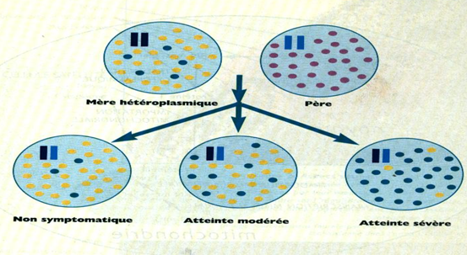
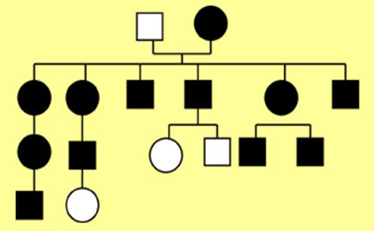
Transmission maternelle

Slide 12
INVESTIGATIONS DES M T

Slide 13
LES INVESTIGATIONS BIOCHIMIQUES
LACTATE and PYRUVATE ( blood, CSF )
Lactate/pyruvate (molaire)> 25 en cas d’anomalies de la CR
Lactate/pyruvate (molaire)< 25 déficit en PDH
ENZYMES ACTIVITIES (C I, C II,C III, etc.)
POLAROGRAPHY

Slide 14
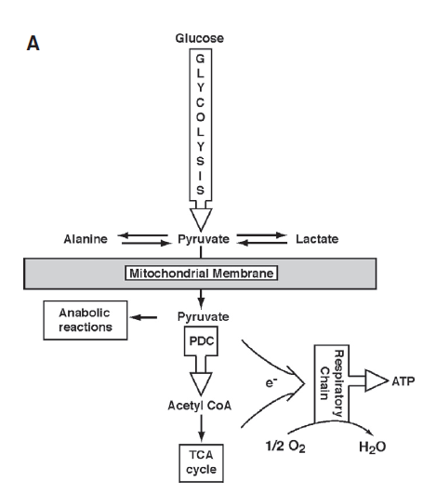
Pyruvate Dehydrogenase Complex (PDC)
370 cas de déficit en PDC (1970-2010)
signes neuromusculaires
A la naissance ou dans l’enfance
NADH
NAD
NADH
Notes:
De 1970 à 2010 : 370 cas de pyruvate dehydrogenase deficiency

Slide 15
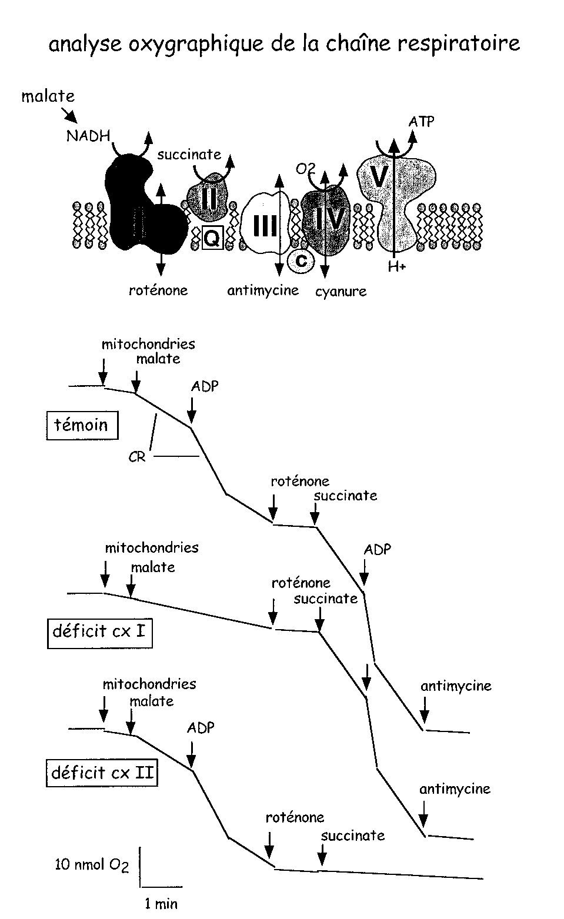

Slide 16
MORPHOLOGYCAL INVESTIGATIONS OF MITOCHONDRIAL DISEASES
MUSCLE MOSTLY
ANALYSED PARAMETRS - mitochondrial proliferation - histochemical defects ( complexes II, IV, ± V) - secondary consequences ( lipidosis, type I predominance)

Slide 17
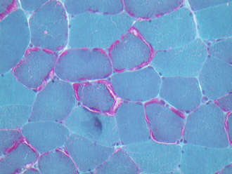
Coloration au trichrome de Gomori ( fibres rouges déchiquetées)

Slide 18
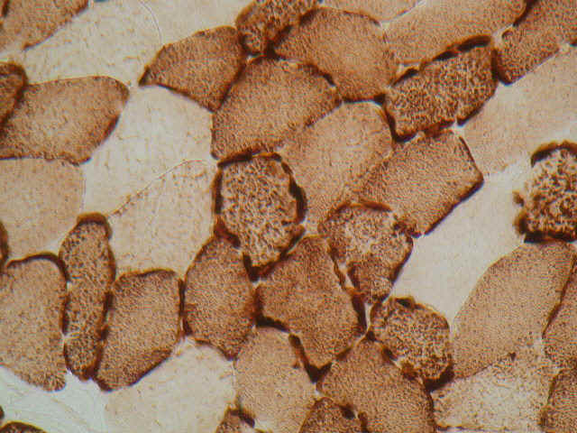
DECREASED CYTOCHROME OXIDASE( COX) ACTIVITY ( immunohistochemical staining)

Slide 19
MORPHOLOGICAL INVESTIGATIONS OF MITOCHONDRIAL DISEASES
May be totaly absent
May be seen in non-mitochondrial diseases ( exp. Inflammatory disease)
Are common to many different causes among the primary mitochondrial disorders

Slide 20
GENETIC INVESTIGATIONS
PCR- restriction
Long range PCR
DGGE
SSCP
Southern blot
Sequencing

Slide 21
Mitochondrial Diseases:
investigations results
Children Adults ( n=220) (n=390)
Lactate 18% 15%
Muscle morph. - typical alter. 16% 42% - atypical alter. 63% 38% - normal 21% 20%
Biochemical defect 68% 48%
Southern blot 8.8% 15%
Point mutation 2.2% 8.8%
(A Lombès, 2000)

Slide 22
RENAL INVOLVEMENT IN MITOCHONDRIAL CYTOPATHIES
Les atteintes rénales d’origine mitochondriales touchent l’enfant plus que l’adolescent, elles sont souvent non diagnostiquées.
Ce sont le plus souvent des atteintes tubulaires dont la forme la plus sévère est le syndrome de TDF
D’autres atteintes peuvent se voir : ex. NTI chronique ou atteintes glomérulaires évoluant vers l’IRC terminale

Slide 23
LES ANOMALIES GENETIQUES ASSOCIEES AUX ATTEINTES RENALES
Mutation MELAS 3243 A>G ARNt (leu) +++
Sporadiques ( délétions)
Déficit de biosynthèse de l’ubiquinone ( CoQ10)

Slide 24
Les atteintes tubulaires :
Pratiquement tous la patients présentent des signes extrarénaux ( neurologiques et/ ou hépatiques, cependant des tubulopathies isolées peuvent se voir.
Les anomalies biochimiques les plus fréquentes sont les déficits en complexes III et/ou IV ( ½ des patients)
Toutes les mutations peuvent se voir

Slide 25
LES ATTEINTES GLOMERULAIRES
La plupart du temps il s’agit de cas sporadiques , avec d’importantes délétions de l’ADN mitochondriale.
L’atteinte glomérulaire est le plus souvent associée à des signes extra rénaux ( neurologiques, cardiaques et métaboliques)

Slide 26
Particularité du déficit en Ubiquinone(Q10)
Le premier lien établi entre le Q10 et maladies rénales était en 2000: découverte de 3 membres d’une même famille avec encéphalopathie progressive et SRNS ( Röting A et al ; 2000 Lancet).
2 ESRD transplantation 8 et 9 ans
1 DCD 8 ans
2005 deux autres cas (siblings )
12 mois SRNS ( Montini G et al ; 2008 N Engl J Med)
F encéphalomyopathie à 18 mois
S traité par l’ubiquinone dès l’apparition de la protéinurie pas de signes neurologiques

Slide 27
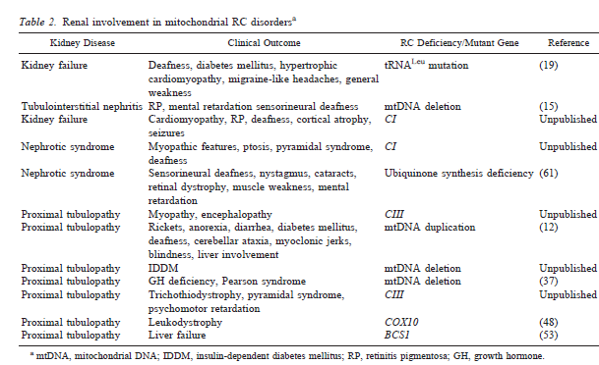
(A Röting, A Munnich;2003 J Am Soc Nephrol)

Slide 28
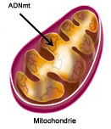
CONCLUSION
Les atteintes rénales d’origine mitochondriales sont assez fréquentes il suffit d’y penser pour en détecter ;
Il s’agit le plus souvent d’atteintes tubulaires proximales;
toutes les mutations peuvent se voir avec une fréquence plus prononcée pour la mutation MELAS A>G 3243;
Ne pas méconnaître les atteintes rénales mitochondriales secondaires ( métaboliques, toxiques, etc.)
commencer par les tests simples pour ensuite demander l’analyse génétique
pour certains syndrome néphrotiques cortico résistants associés à des atteintes hépatiques ou neurologiques pensez au déficit en CoQ10 (ubiquinone).

Slide 29
MERCI
Youcef Oukaci
Anne Lombès
Arnold Munnich

Slide 30
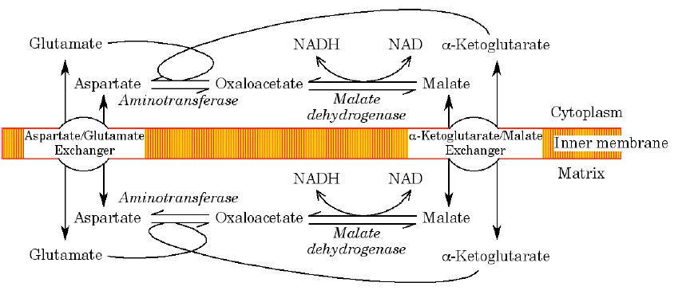

Slide 31
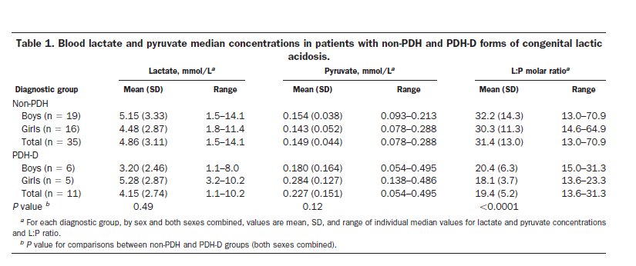

Slide 32
